Slide 1






Pszczoła w miodzie

Slide 2
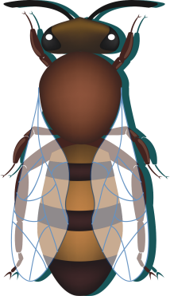
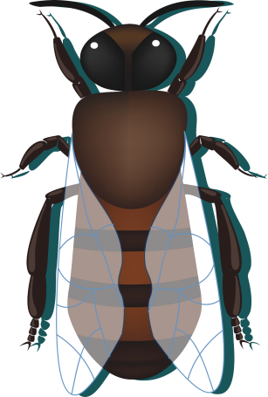
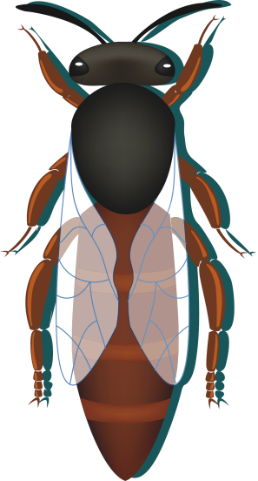







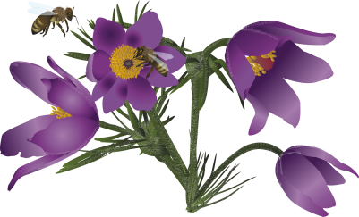








RÓJ - pszczela rodzina
Robotnica
Truteń
Królowa

Slide 3

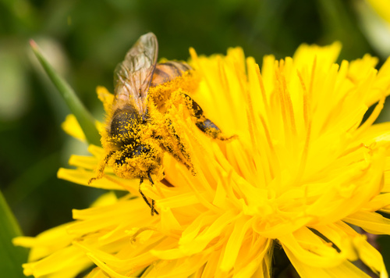
Po co pszczoły siadają na kwiatach?

Slide 4
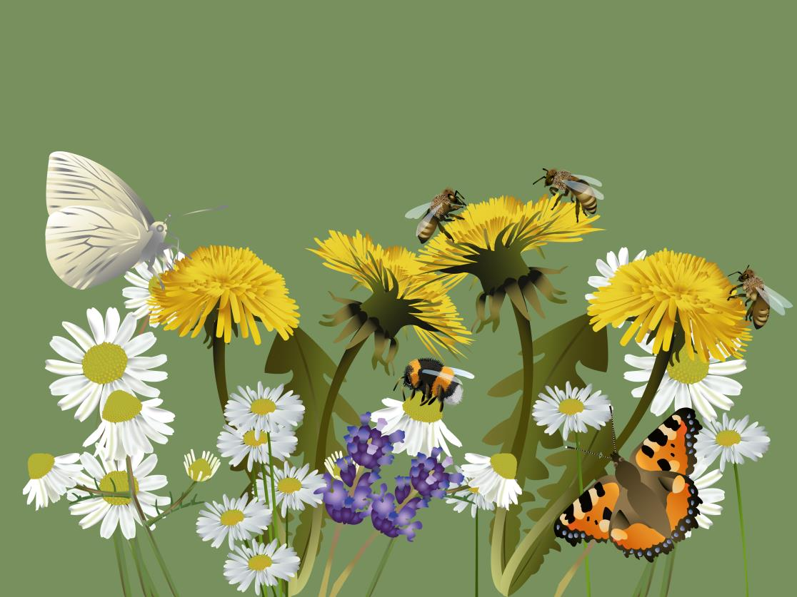
Owady zapylające
Pszczoła
Bielinek kapustnik
Trzmiel
Rusałka pokrzywnik

Slide 5

























Dziękujemy
pszczołom
za …

Slide 6
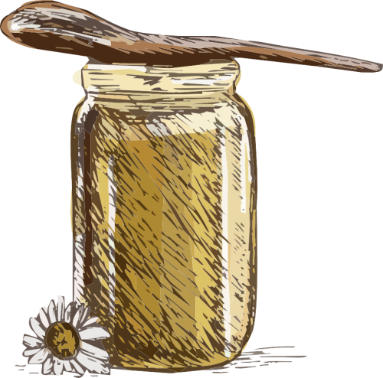

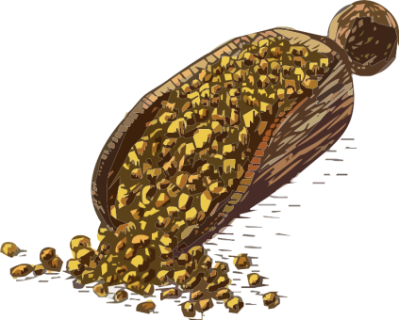
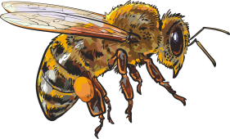

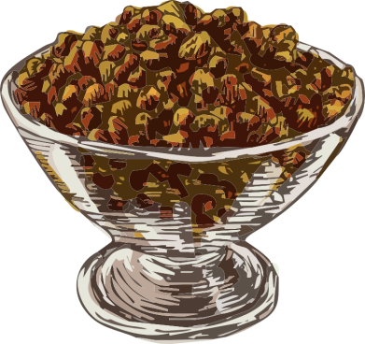
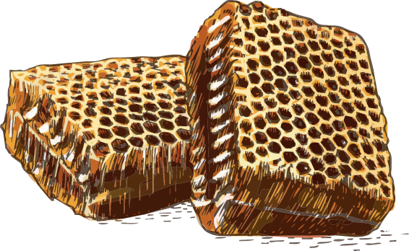
Pszczele sprawy
Pyłek pszczeli
Mleczko pszczele
Kit pszczeli
Plaster miodu
(z wosku pszczelego)
Miód

Slide 7



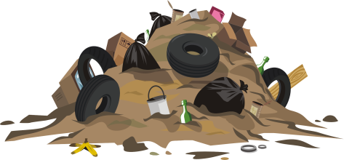











Dlaczego pszczół jest coraz mniej?

Slide 8




Bądź przyjacielem pszczół !

